Slide 1
SAINT
김동휘,이윤환

Slide 2
목차
System Architecture
주요 기능 정의
SW Architecture

Slide 3
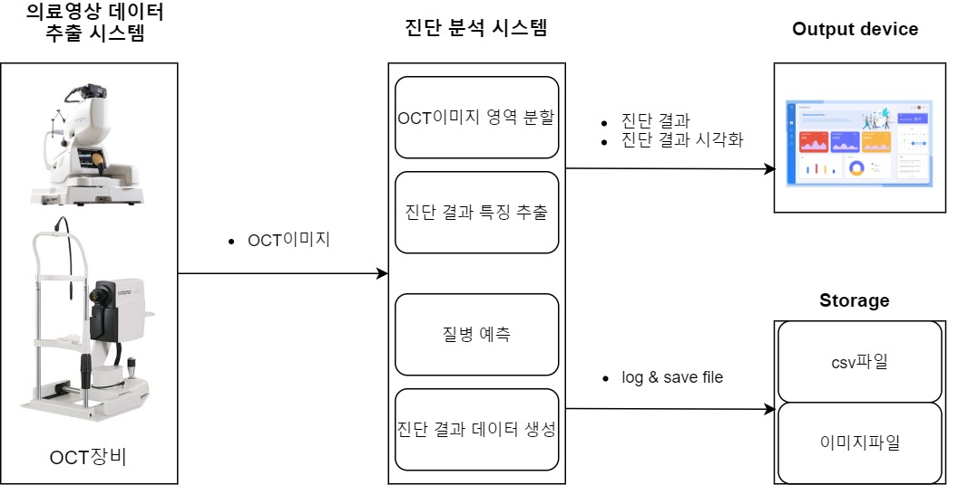
System Architecture

Slide 4
주요 기능 정의
사용자는 프로그램에 데이터를 업로드 할 수 있어야 한다.
데이터는 프로그램에 맞추어 변환 할 수 있어야한다.
프로그램은 환자의 질병을 진단, 분류를 할 수 있어야 한다.
진단한 이미지와 원본 이미지를 시각화 할 수 있어야 한다.
진단된 결과 데이터와 원본 데이터를 저장 할 수 있어야한다.

Slide 5
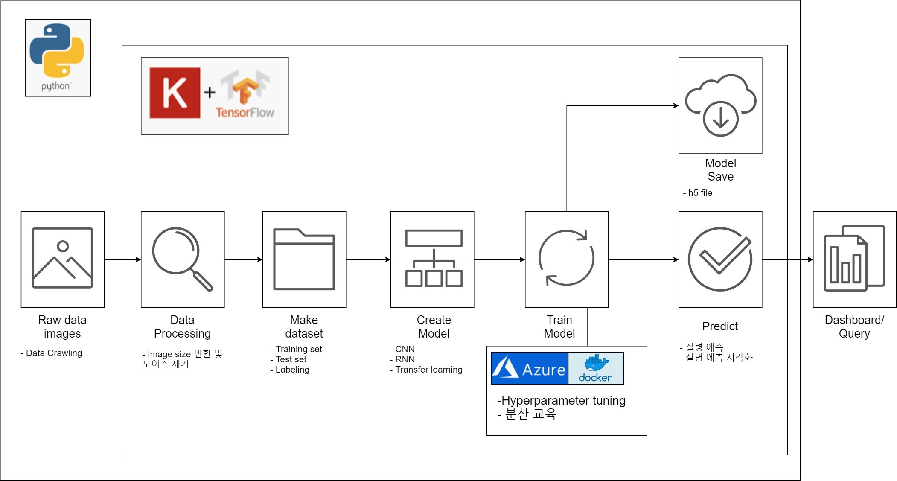
SW Architecture

Slide 6

Raw Data Images
이름 | Data crawling
필요기능 | Python - beautifulsoup
내용 | 의료영상데이터추출시스템으로부터 학습에 필요한 data를 추출한다.
comment

Slide 7

Data Processing
이름 | Data Processing
필요기능 | Python - opencv, pillow Tensorflow - Imagegenerator
내용 | 영상처리 라이브러리를 이용하여 학습하는데 방해가 되는 노이즈를 제거하여 모델의 성능을 올리고 모델에 적합한 사이즈로 조절을 한다.
comment

Slide 8

Make Dataset
이름 | Make dataset
필요기능 | Python - numpy Tensorflow Scikit-learn
내용 | 모델의 학습과 성능을 테스트하기 위해 전처리된 데이터를 Training data, Test data로 구분하여 진행한다.
comment

Slide 9




Model_
이름 | - Create_Model - Train_Model - Model_save - Predict
필요기능 | Tensorflow Keras
내용 | Tensorflow, Keras에서 지원하는 함수를 이용하여 모델 생성, 학습, 저장, 예측을 한다.
comment

Slide 10

이름 | Hyperparameter tuning
기술 | Tensorflow Keras
내용 | 모델의 높은 정확도를 위해 데이터에 적합한 매개변수(커널 사이즈, output노드의 개수, learning_rate, optimizer, loss 등)를 찾는다.
comment
이름 | 분산 학습
기술 | Azure docker
내용 | 반복적인 학습을 통해 평균 (K-fold 등)을 내거나 모델을 여러개 만들어야 하는 작업이 필요할 때 (앙상블 등) 위와 같은 서버를 이용하여 분산 학습을 통해 시간 단축 및 좀더 빠른 결과를 얻을수가 있다.
comment

Slide 11

Dashboard / Query
이름 | Dashboard / Query
기술 | Python - Django
내용 | 최종 진단의 결과 및 진단을 내린 특징에 대해 시각적으로 보기 편하게 하며 이전 진단의 결과를 기록할 대시보드를 만들어 사용자의 편의성을 증가시킨다.
comment

